Slide 1
检索式： 协同 OR 演化 OR LLM OR 大语言模型
专利名：基于大语言模型的动力电池多状态协同估计方法与系统
公开号：CN119291515A
摘要：本发明属于锂离子电池技术领域，本发明提供了一种基于大语言模型的动力电池多状态协同估计方法与系统，通过初始化大语言模型；在随机充电行为下进行老化特征提取，提取窗口极值电压和累积充电量作为老化特征；基于初始化后的大语言模型，根据多状态协同估计任务确定模型的输入和输出，以提取到的老化特征融合电池状态参数，共同作为输入特征，并调整输入类型；基模型的输入和输出，对大语言模型进行改进，为大语言模型增添输出层模块以适应多状态协同估计任务；基于改进的大语言模型和实际数据集，采用低秩适应方法微调模型；基于微调后的模型处理目标碎片化充电数据，进行多状态协同估计。本发明能够实现多状态协同精准估计。
专利名：一种面向对抗博弈的大语言模型多智能体协同决策方法
公开号：CN118734967A
摘要：本发明公开了一种面向对抗博弈的大语言模型多智能体协同决策方法，包括：构建对抗博弈环境协同决策大语言模型的微调训练数据集；基于LoRA方法微调对抗博弈环境协同决策大语言模型；构建记忆模块，存储智能体的历史博弈数据与其对博弈的理解；从对抗博弈环境中获取智能体的局部观察数据和共享全局状态信息，组合信息作为模型输入；将组合信息输入经微调的大语言模型，分析对抗博弈局势；根据上述的局势分析和记忆模块提供的信息，生成本回合的行动决策；根据行动决策生成可执行的动作；执行动作，更新记忆模块，进入下一回合。本发明方法可有效提高智能体在对抗博弈环境下进行协同决策的能力，为解决复杂系统中的协作与对抗博弈问题提供了创新的方法。
专利名：一种基于大模型思维链的生产-测试代码协同演化方法
公开号：CN118331859A
摘要：本发明公开了一种基于大模型思维链的生产‑测试代码协同演化方法，从远程代码仓库中利用生产‑测试协同演化的特征挖掘协同演化的历史数据，构建生产‑测试协同演化对；利用RAG技术对对演化对中的生产和测试代码进行代码切分、代码嵌入和向量存储等操作构建本地向量库，作为检索器的知识库；搭建Agent模型，编写并优化提示词模板；最后，当项目中的生产代码发生变更时，将生产代码在知识库中进行相似度匹配，将高相似度样本与代码一起输入到提示词模板，并输入到大模型中，返回的测试代码替换项目环境中的原始测试代码，执行测试，如果能覆盖率生产代码并通过测试则停止，否则将测试结果反馈给大模型，重新生成测试代码，并不断迭代。
专利名：基于大语言模型的事件关系推理演化方法、装置、设备以及存储介质
公开号：CN118394880A
摘要：本发明公开了一种基于大语言模型的事件关系推理演化方法、装置、设备以及存储介质，该方法通过构建事件触发词提取指令‑标签监督数据，利用大语言模型和微调实现事件触发词提取；构建多任务指令，统一事件关系推理任务；为每个细粒度事件关系推理任务学习相应的软提示，并设计协同融合机制提升事件关系推理性能；基于推理得到的事件关系，根据指令需求及语境学习生成事件关系链；利用大语言模型的世界知识，设计事件演化指令和语境学习，实现事件演化，预测事件的发展趋势，生成事件演化链；根据事件演化的结果进行风险评估，生成事件风险链。本发明增强了大语言模型进行事件关系推理时的泛化能力，可以根据不同的需求指令实现多种事件关系推理任务，提高了事件关系推理的准确率。

Slide 2
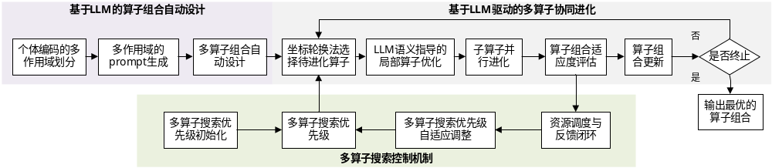
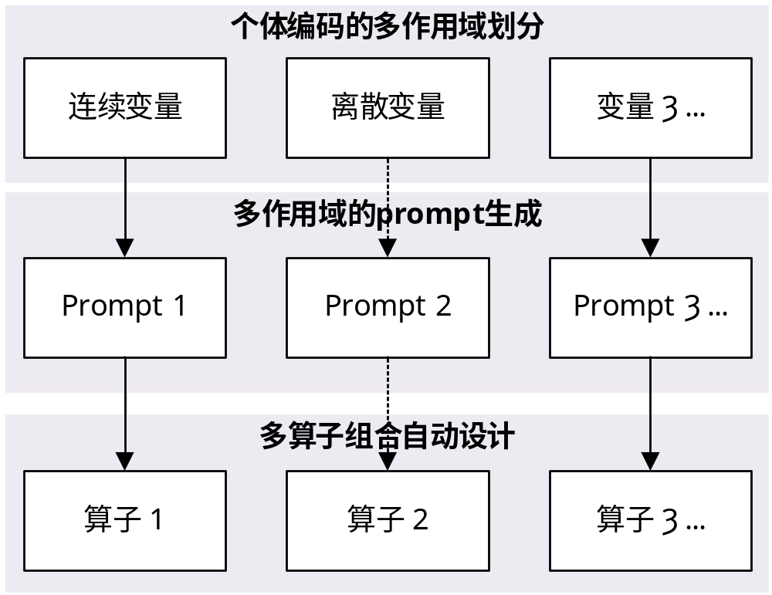
核心发明点
1）基于LLM的算子算子组合自动设计
1. 个体编码的多作用域划分
针对复杂优化问题中个体编码的多样性与结构异质性，本发明首先对个体编码进行系统性分析，识别其内部的变量组成、层级关系及功能分布。
每个子作用域对应不同的搜索目标或变量类型，例如连续变量区间、离散排列区段或约束子结构等。
2. 多作用域的prompt生成
基于结构特征的Prompt构造方法，用以引导大语言模型（如GPT类模型）针对各作用域自动生成特定算子。
该机制通过提取每个作用域的结构信息，包括但不限于变量类型（连续/离散）、编码维度、约束条件、目标函数影响范围等多维度内容。
3. 多算子组合自动设计
将各作用域下生成的算子系统化整合，形成具备明确边界、职责划分与协作方式的多算子执行体系。
系统设计中显式规定各算子的适用范围、输入输出结构、冲突规避机制与配合接口，从而保障整体系统的协调性与鲁棒性。

Slide 3
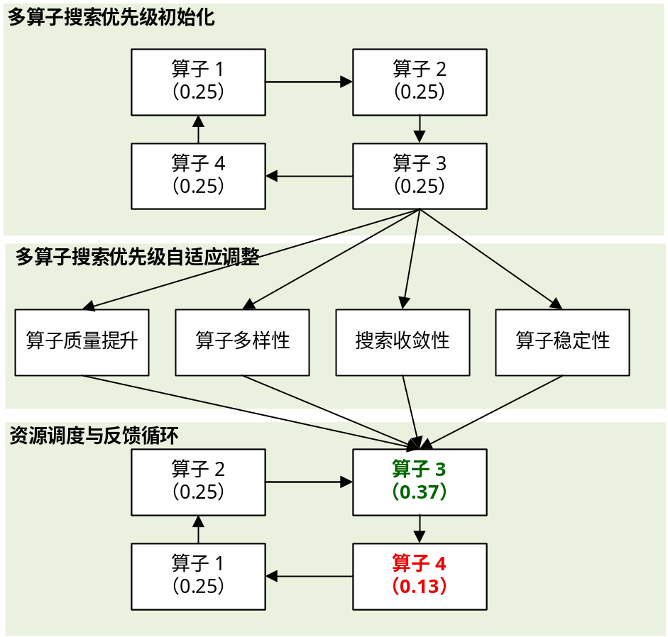
核心发明点
2）多算子搜索控制机制
1. 多算子搜索优先级初始化
预定义的多个搜索算子设定相同的初始搜索优先级与初始可分配搜索代数。
使所有算子在优化早期具有等概率、等周期的使用机会，确保搜索初期的探索性与公平性。
2. 多算子搜索优先级自适应调整
随着优化过程的进行，本机制对每轮迭代中各个算子的实际表现进行评估，增加或降低各个算子的搜索优先级
评价指标：算子质量提升幅度、算子多样性、搜索收敛性、稳定性。
3. 资源调度与反馈循环
搜索优先级决定算子的搜索资源量。
根据评价指标，自适应调整优先级。

Slide 4
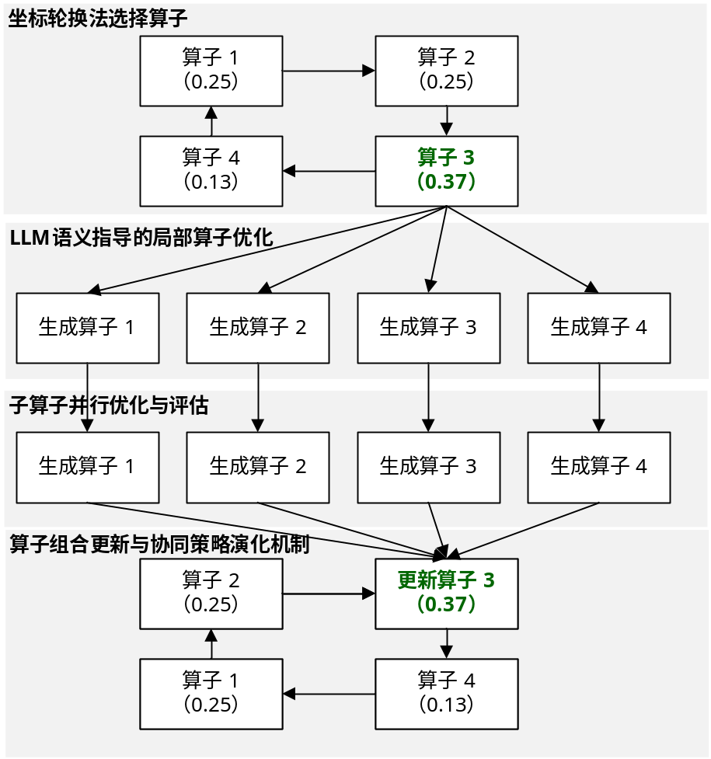
核心发明点
3）基于LLM驱动的多算子协同进化
1. 坐标轮换法选择进化算子
将多算子组合中的各个子算子视为搜索空间中的独立“坐标维度”，在搜索过程中轮流激活。
每次优化中仅允许一个子算子对解空间进行操作，其余算子保持固定不动，形成分阶段、有序的搜索模式。
2. LLM语义指导的局部算子优化
对算子的语义结构进行深度理解并生成新的结构变体。
生成的算子具备语义一致性与逻辑可执行性，可直接替换原有算子并嵌入优化过程。
3. 子算子并行优化与评估
综合考虑算子优先级和搜索使用的资源，调整下一轮搜索的优先级。
4. 算子组合更新与协同策略演化机制
当LLM生成的新算子变体被替换进入当前算子组合后，系统将在后续搜索过程中持续评估其实际性能表现。
包括：新算子对搜索目标的改进程度；算子引入后的解质量与稳定性变化；其与其他算子的协同效果及整体贡献度。

